Slide 1

Український правопис
(нова редакція)
Правопис – це еталон писемної літературної мови.

Slide 2
Із «проєктом»,
але без «индика»
Український правопис

Slide 3
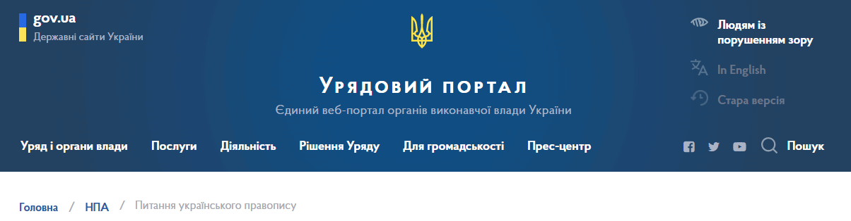
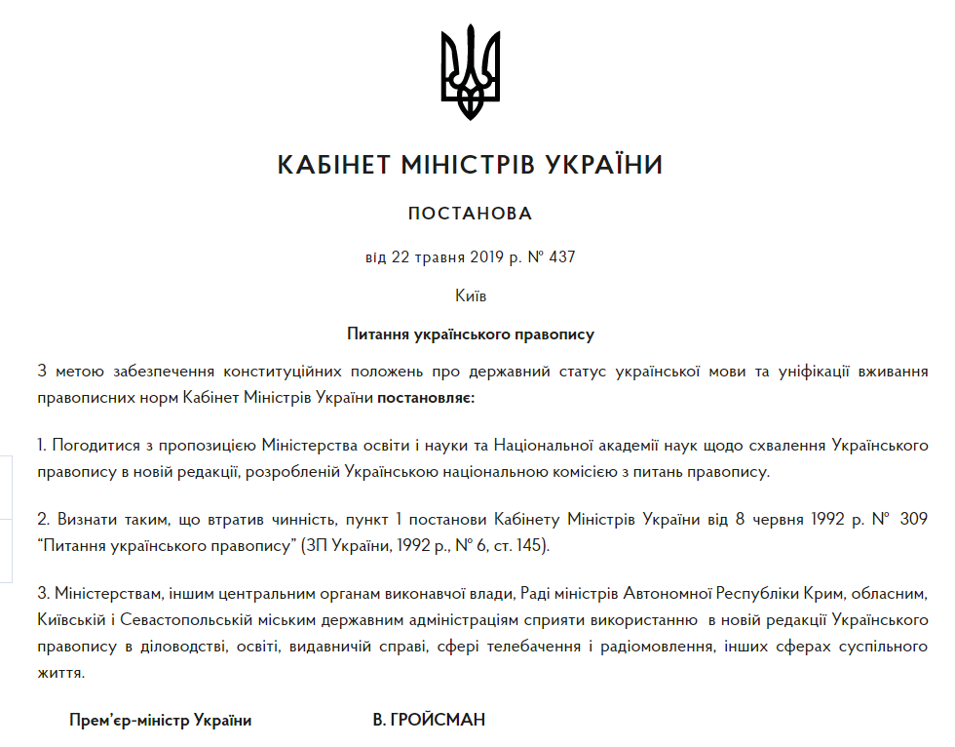
від 22 травня 2019 р.
№ 437

Slide 4
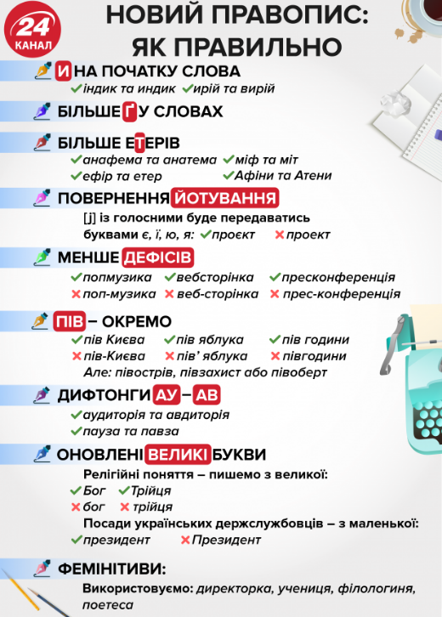


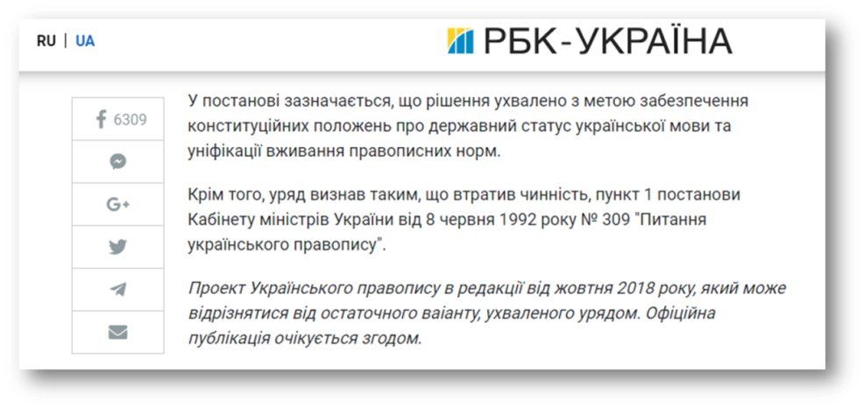
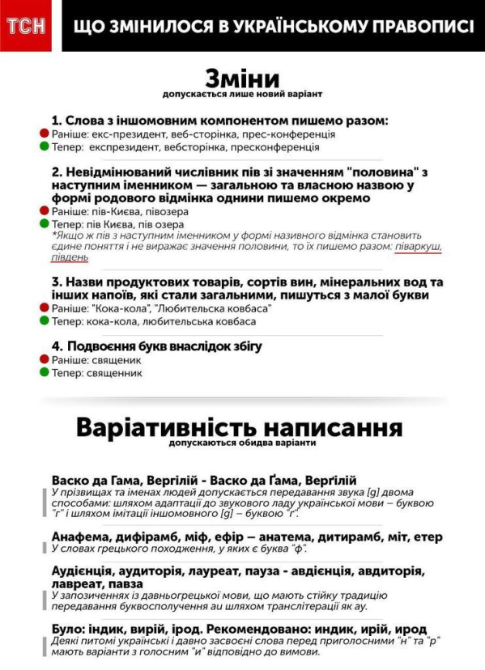
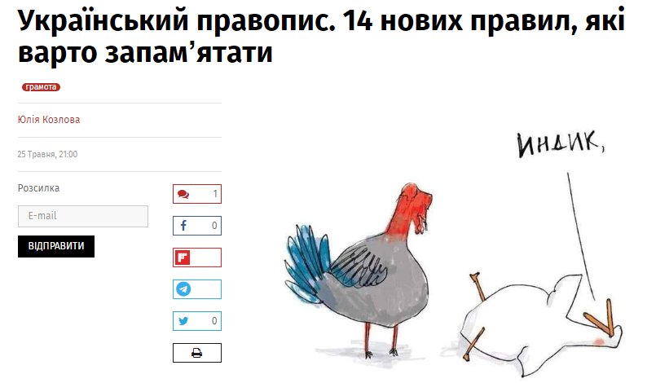

Slide 5
Що ж відбулося…
1
2015-2018 / Українська національна комісія з питань правопису

Slide 6
Що ж відбулося…
1
2015-2018 / Українська національна комісія з питань правопису
2
серпень-вересень 2018 / громадське обговорення / 3 000

Slide 7
Що ж відбулося…
1
2015-2018 / Українська національна комісія з питань правопису
2
серпень-вересень 2018 / громадське обговорення / 3 000
3
3
22 травня 2019 / № 437 / Питання українського правопису

Slide 8
Що ж відбулося…
1
2015-2018 / Українська національна комісія з питань правопису
2
серпень-вересень 2018 / громадське обговорення / 3 000
3
3
22 травня 2019 / № 437 / Питання українського правопису
4
3 червня 2019 / фінальний текст / МОН України / НАНУ
4

Slide 9
Що ж відбулося…
1
2015-2018 / Українська національна комісія з питань правопису
2
серпень-вересень 2018 / громадське обговорення / 3 000
3
3
22 травня 2019 / № 437 / Питання українського правопису
4
3 червня 2019 / фінальний текст / МОН України / НАНУ
4
5
нова редакція / освітній процес – 2-3 роки

Slide 10
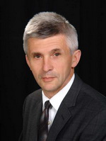
«Змін небагато. Правопис має бути стабілізатором, а не збуджувачем, терапією, а не шоковою терапією. Мовна практика в нас дуже строката, хаотична навіть… Якось це треба стабілізувати».
Богдан Миколайович Ажнюк,
директор Інституту мовознавства
імені Олександра Потебні НАН України

Slide 11
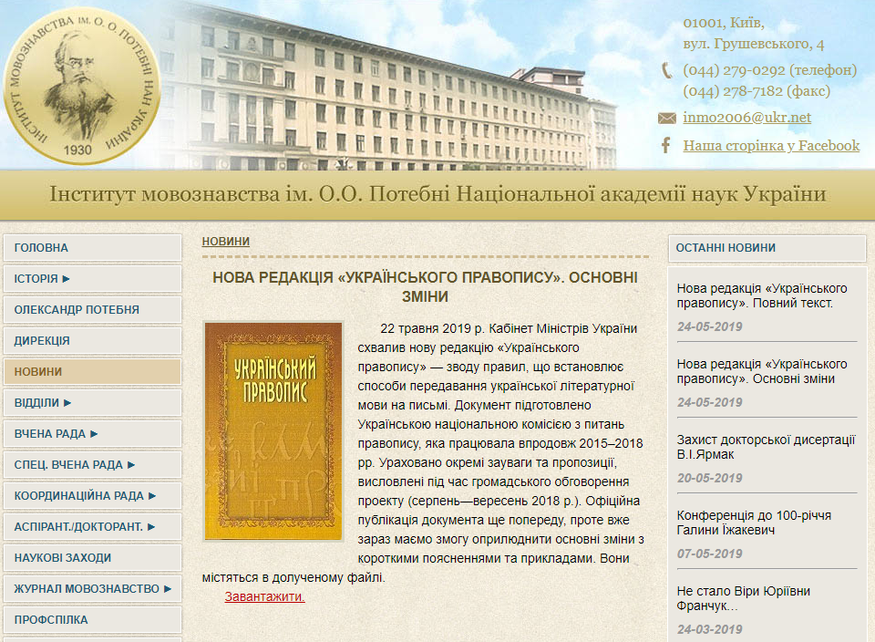
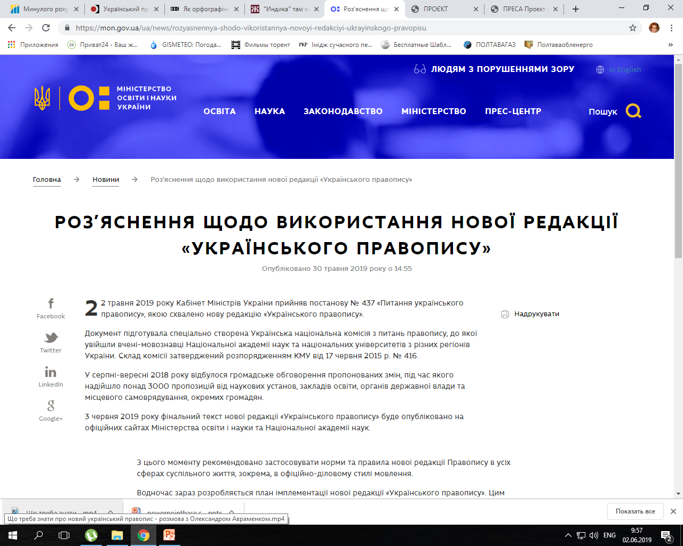
Український правопис
Повний текст
Основні зміни
03.06.2019
З цього моменту рекомендовано застосовувати норми та правила нової редакції Правопису в усіх сферах суспільного життя, зокрема в офіційно-діловому стилі мовлення.

Slide 12

без варіантів
варіанти
унормовано

Slide 13
проєкт
без варіантів
так само як
ін’єкція, траєкторія, об’єкт, суб'єкт

Slide 14
фоє
без варіантів
конвеєр, лояльний, параноя, плеєр, плеяда, рояль, саквояж, секвоя, фаянс, феєрверк, траєкторія, Гоя, Феєрбах, Соєр, Хаям…

Slide 15
віцепрезидент, ексміністр, вебсайт, мініпромова
без варіантів
архі-, архи-, бліц-, гіпер-, екстра-, макро-, максі-, міді-, мікро-, міні-, мульти-, нано-, полі-, преміум-, супер-, топ-, ультра-, флеш-
анти-, контр-, віце-, екс-, лейб-, обер-, штабс-, унтер-
антивірус, архіскладний, бліцопитування, вебсторінка, гіпермаркет, екстраклас, мінікомп’ютер, нанотехнології, флешінтерв’ю, флешмоб…

Slide 16
пів хвилини
(пів = половина)
без варіантів
пів яблука, пів Полтави, пів України…
але піваркуш, півколо, півострів…

Slide 17
священник
Святвечір
без варіантів
так само як
годинник, письменник, священник
так само як
адмінресурс, Міносвіти

Slide 18
твітер, ґуґл, фейсбук
без варіантів
але
мережа «Фейсбук», енциклопедія «Вікіпедія»

Slide 19
без варіантів
варіанти
унормовано

Slide 20
аудієнція = авдієнція
лауреат = лавреат (лавр) аудиторія = авдиторія
варіанти
пауза = павза
фауна = фавна
автобіографія, автомобіль, автор, лавра…

Slide 21
кафедра = катедра
ефір = етер
міф = міт
варіанти
логарифм = логаритм
Борисфен = Бористен…
антологія, антропологія, аптека, астма, бібліотека, театр, теорія, ортопе́дія, …

Slide 22
варіанти
ірій = ирій
ірод = ирод
радості = радости
любові = любови
крові = крови
солі = соли

Slide 23
без варіантів
варіанти
унормовано

Slide 24
День Незалежності України
унормовано
День Соборності України,
День Конституції України,
але День учителя…

Slide 25
директорка
унормовано
-к-, -иц-(я), -ин-(я), -ес- та ін.
авторка, редакторка, співачка, кравчиня, плавчиня, продавчиня, майстриня, філологиня, патронеса, поетеса…

Slide 26
Ігор
унормовано
Р.в. Ігоря
Кл. в. Ігорю
по батькові Ігорьович

Slide 27
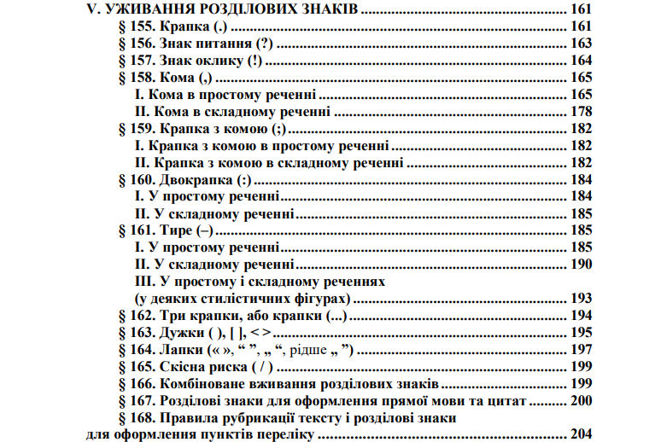
V. Уживання розділових знаків
унормовано

Slide 28
V. Уживання розділових знаків
() [] <>
« » “ ” „“ „ ”
/
рубрикація

Slide 29
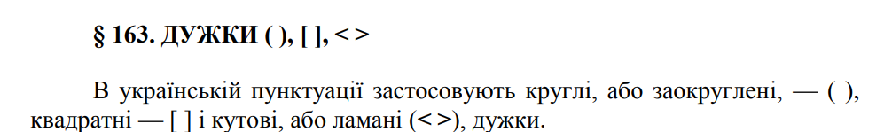
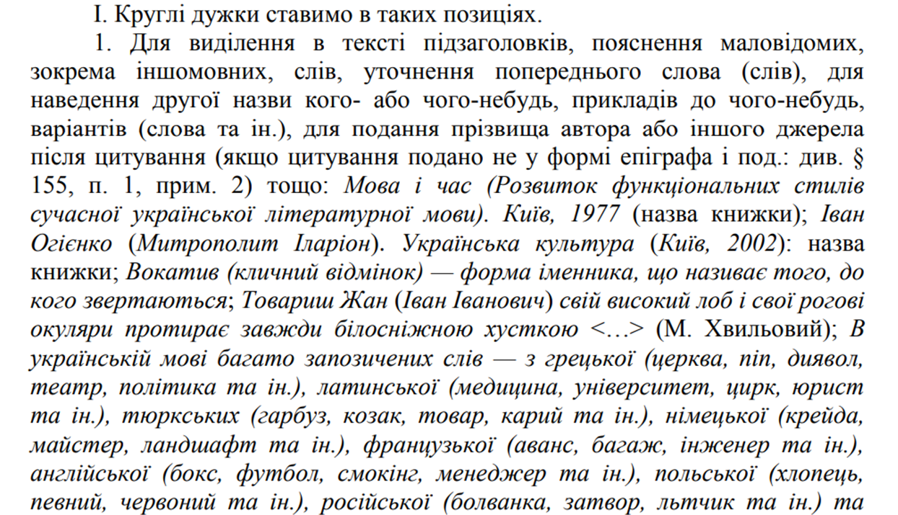

Slide 30
V. Уживання розділових знаків
() [] <>
« » “ ” „“ „ ”
/
рубрикація

Slide 31
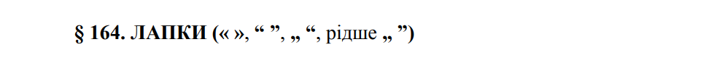
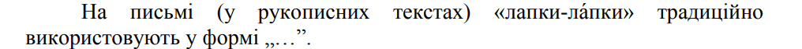

Slide 32
V. Уживання розділових знаків
() [] <>
« » “ ” „“ „ ”
/
рубрикація

Slide 33
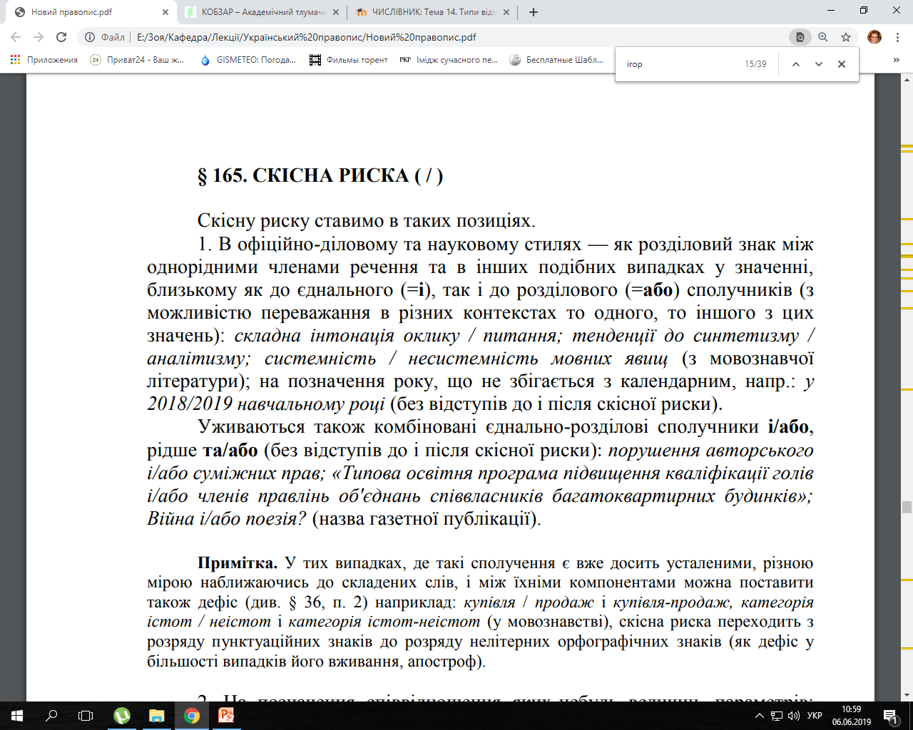
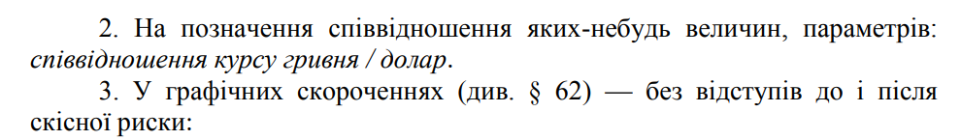

Slide 34
V. Уживання розділових знаків
() [] <>
« » “ ” „“ „ ”
/
рубрикація

Slide 35
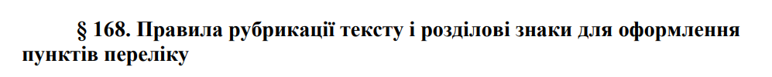
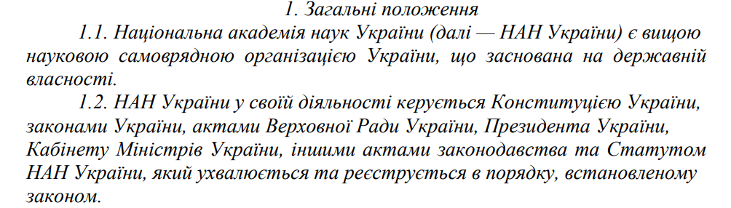
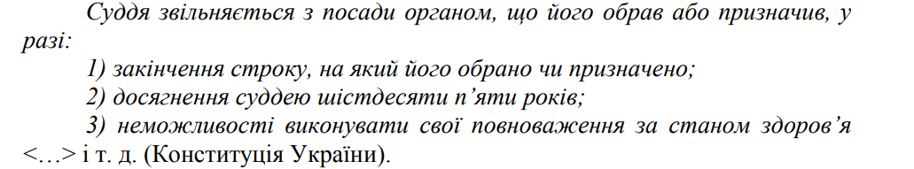

Slide 36
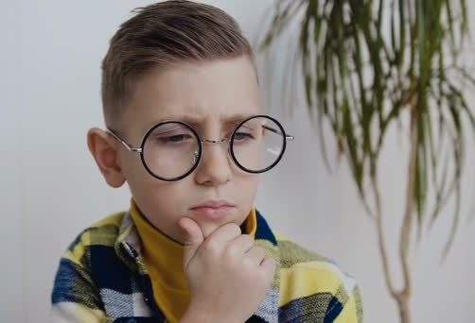
Так, вас оцінюють
…орфографічні або друкарські помилки на вебсайті змушують людей негайно залишити його, оскільки вони починають уважати його шахрайським…

Slide 37
…проєктувати, плавчиня, ультрасучасний, пів ручки, соціальна мережа «Твітер», топ-10, лавреат…
Н о в а р е д а к ц ія

Slide 38
…проєктувати, плавчиня, ультрасучасний, пів ручки, соціальна мережа «Твітер», топ-10, лавреат…
Н о в а р е д а к ц ія

Slide 39

индик
проєкт
павза пауза
кафедра = катедра
вівчар – вівчарка

Slide 40
Український
правопис

Slide 41

ОГЛЯД
«ГРАМОТНИХ» ІНТЕРНЕТ-РЕСУРСІВ

Slide 42
Український правопис
Повний текст
Основні зміни
03.06.2019
З цього моменту рекомендовано застосовувати норми та правила нової редакції Правопису в усіх сферах суспільного життя, зокрема, в офіційно-діловому стилі мовлення.

Slide 43
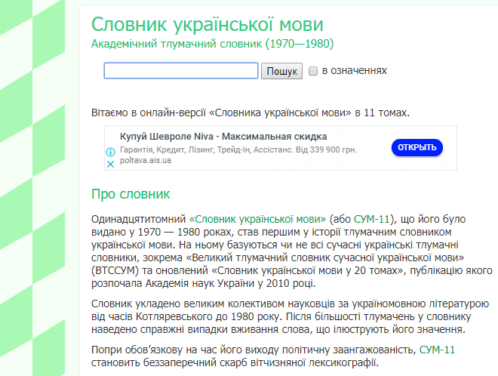
http://sum.in.ua/

Slide 44
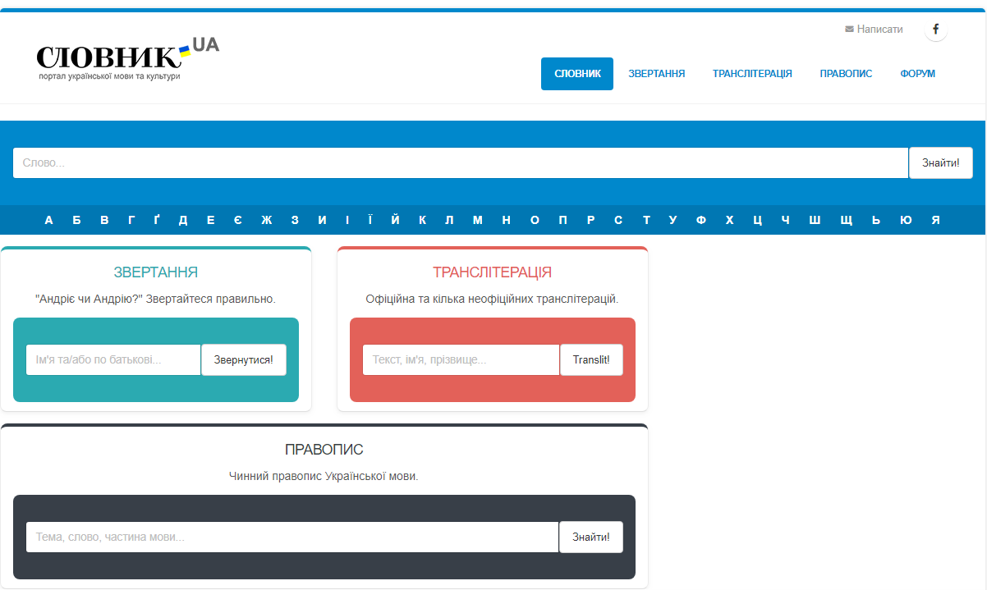
www.slovnyk.ua

Slide 45
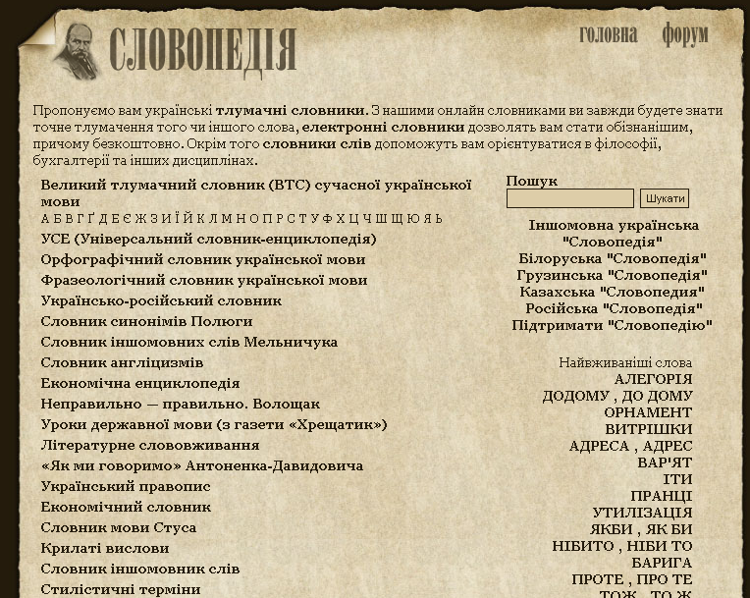
http://slovopedia.org.ua/

Slide 46
